Slide 1
Потоки произвольного вида
Потоки Пальма
Потоки Эрланга

Slide 2
Потоки Пальма
Поток событий называется потоком Пальма (потоком с ограниченным последействием), если промежутки времени между последовательными событиями Т1, Т2, …, Ti,… представляют собой независимые одинаково распределенные случайные величины

Slide 3
Пример
Некоторый элемент прибора работает непрерывно до выхода из строя (отказа), после чего он мгновенно заменяется новым.
Срок работы элемента случаен.
Если отдельные элементы прибора отказывают независимо друг от друга, то поток отказов (или поток восстановлений, т.к. отказ и восстановление происходят в один и тот же момент) представляет собой поток Пальма

Slide 4
Важными образцами потоков Пальма являются потоки Эрланга, которые образуются путем просеивания простейших потоков

Slide 5
Потоки Эрланга
Потоком Эрланга k-го порядка Эk называется поток, получающийся из простейшего, если в нем сохранить каждую k-ю точку, а остальные выбросить.
Простейший поток представляет собой частный случай потока Эрланга (первого порядка – Э1).
Интервал времени между соседними событиями в исходном простейшем потоке распределен по показательному закону
f1(t)=λexp(-λt)

Slide 6
Закон распределения интервала Т между соседними событиями в потоке Эk называется
законом Эрланга k-го порядка
c плотностью fk(t)

Slide 7
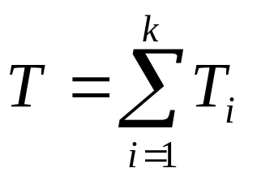
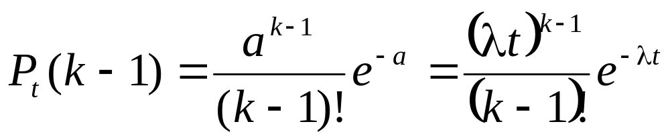
Вероятность того, что окажется в пределах (t, t+dt):
на участок длиной t должно попасть ровно (k-1) точек простейшего потока, вероятность этого

Slide 8
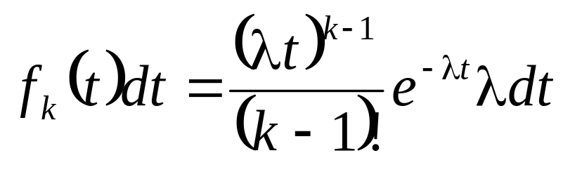
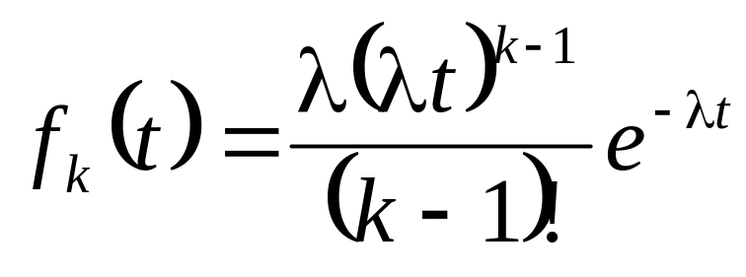
2) k-ая точка должна попасть на (t, t+dt), вероятность этого равна λdt,
следовательно,

Slide 9

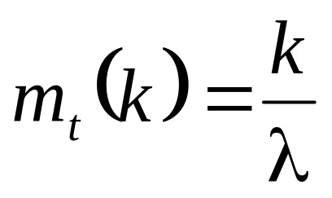
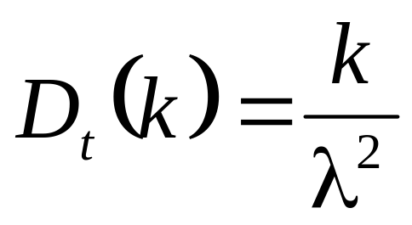
Характеристики закона Эрланга k-го порядка
, где каждая из Т распределена по показательному закону с мат. ожиданием 1/λ и дисперсией , отсюда

Slide 10
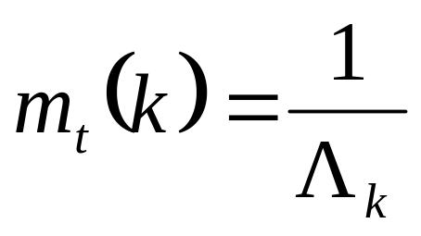
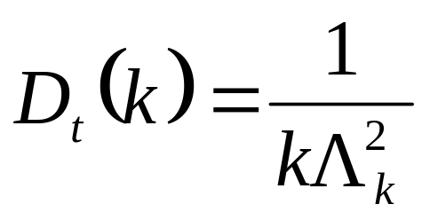
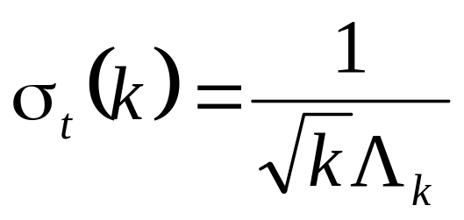
Обозначим интенсивность потока Эрланга
k-го порядка (среднее число событий в единицу времени) Λk,
тогда Λk= λ /k, а λ=k*Λk

Slide 11
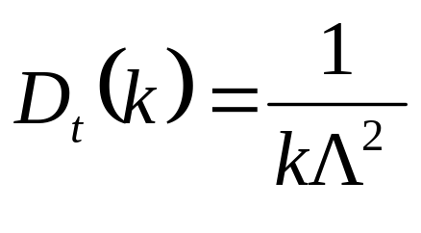
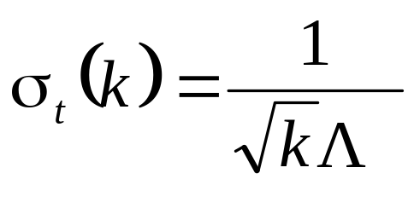
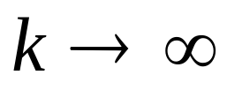
Пусть Λk= Λ=const
изменим порядок k закона Эрланга
mt=1/Λ
При дисперсия стремится к 0:
Поток Эрланга заданной интенсивности Λ неограниченно приближается к регулярному потоку с постоянным интервалом между событиями Т=1/Λ
Это свойство потоков Эрланга позволяет, задаваясь различными k, получать потоки, обладающие различным последействием – от полного отсутствия последействия (k=1) до жесткой функциональной связи

Slide 12
При помощи потоков Эрланга можно сводить немарковские потоки к марковским

Slide 13
Марковский циклический процесс
М. сл. процесс называется циклическим, если состояния связаны между собой в кольцо (цикл) с односторонними переходами
λ_{1,2}
λk,k+1... λn
S1
S2
λ2,3... λk-1,k
Sk
Sn
λn,1

Slide 14
Пример
ЭВМ может находиться в одном из следующих состояний
S1 – исправна, работает
S2 – остановлена, ведется поиск неисправности
S3 – ведется ремонт
S4 – ремонт закончен, подготовка к пуску
Ср. время безотказной работы 0,5 суток
Поиск неисправности в среднем 0,5 ч
Ремонт в среднем 6 ч
Подготовка к пуску в среднем 1 ч

Slide 15
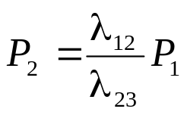

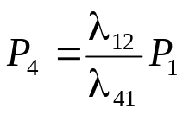
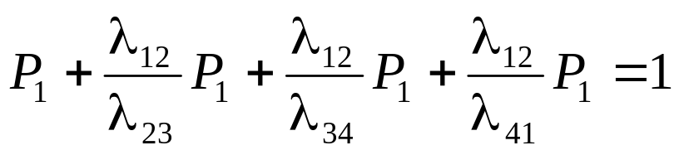
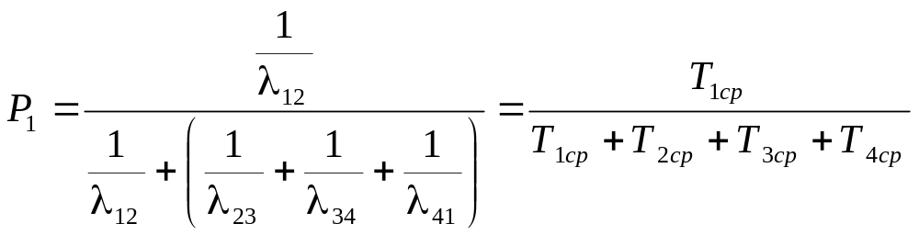
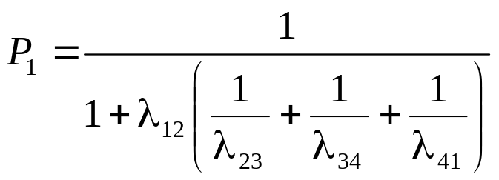
λ12
λ23
λ34
S1
S2
S3
S4
λ41
S1 – исправна, работает
S2 – остановлена, ведется поиск неисправности
S3 – ведется ремонт
S4 – ремонт закончен, подготовка к пуску
λ12 P1= λ23 P2
λ23 P2= λ34 P3
λ34 P3= λ41 P4
P1+P2+ P3+ P4=1

Slide 16
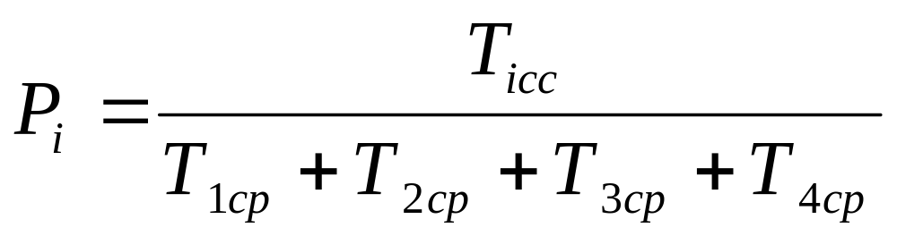
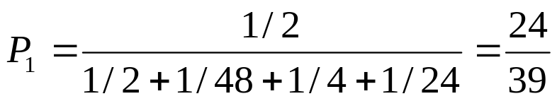
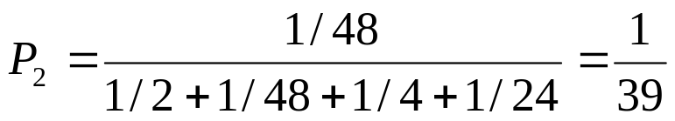
T1ср=1/2; T2ср=1/48;
T3ср=1/4; T4ср=1/24 суток
P3=12/39; P4=2/39

Slide 17
Ветвящийся циклический процесс
S1 – исправна, работает
S2 – остановлена, ведется поиск неисправности
S3 – неисправность незначительная, ремонт местными средствами
S4 – неисправность значительная, ремонт бригадой специалистов,
S5 - подготовка к пуску

Slide 18
Исходные данные
Ср. время исправной работы `t1
Ср. время поиска неисправностей `t2
Ср. время местного ремонта `t3
Ср. время ремонта специалистами `t4
Ср. время подготовки к пуску `t5
Вероятность ремонта местными средствами Р
P
S3
S1
S2
S5
S4
1-P

